Slide 1
Gestione appartamenti
Gabriele dominelli & alessandro spagnuolo

Slide 2
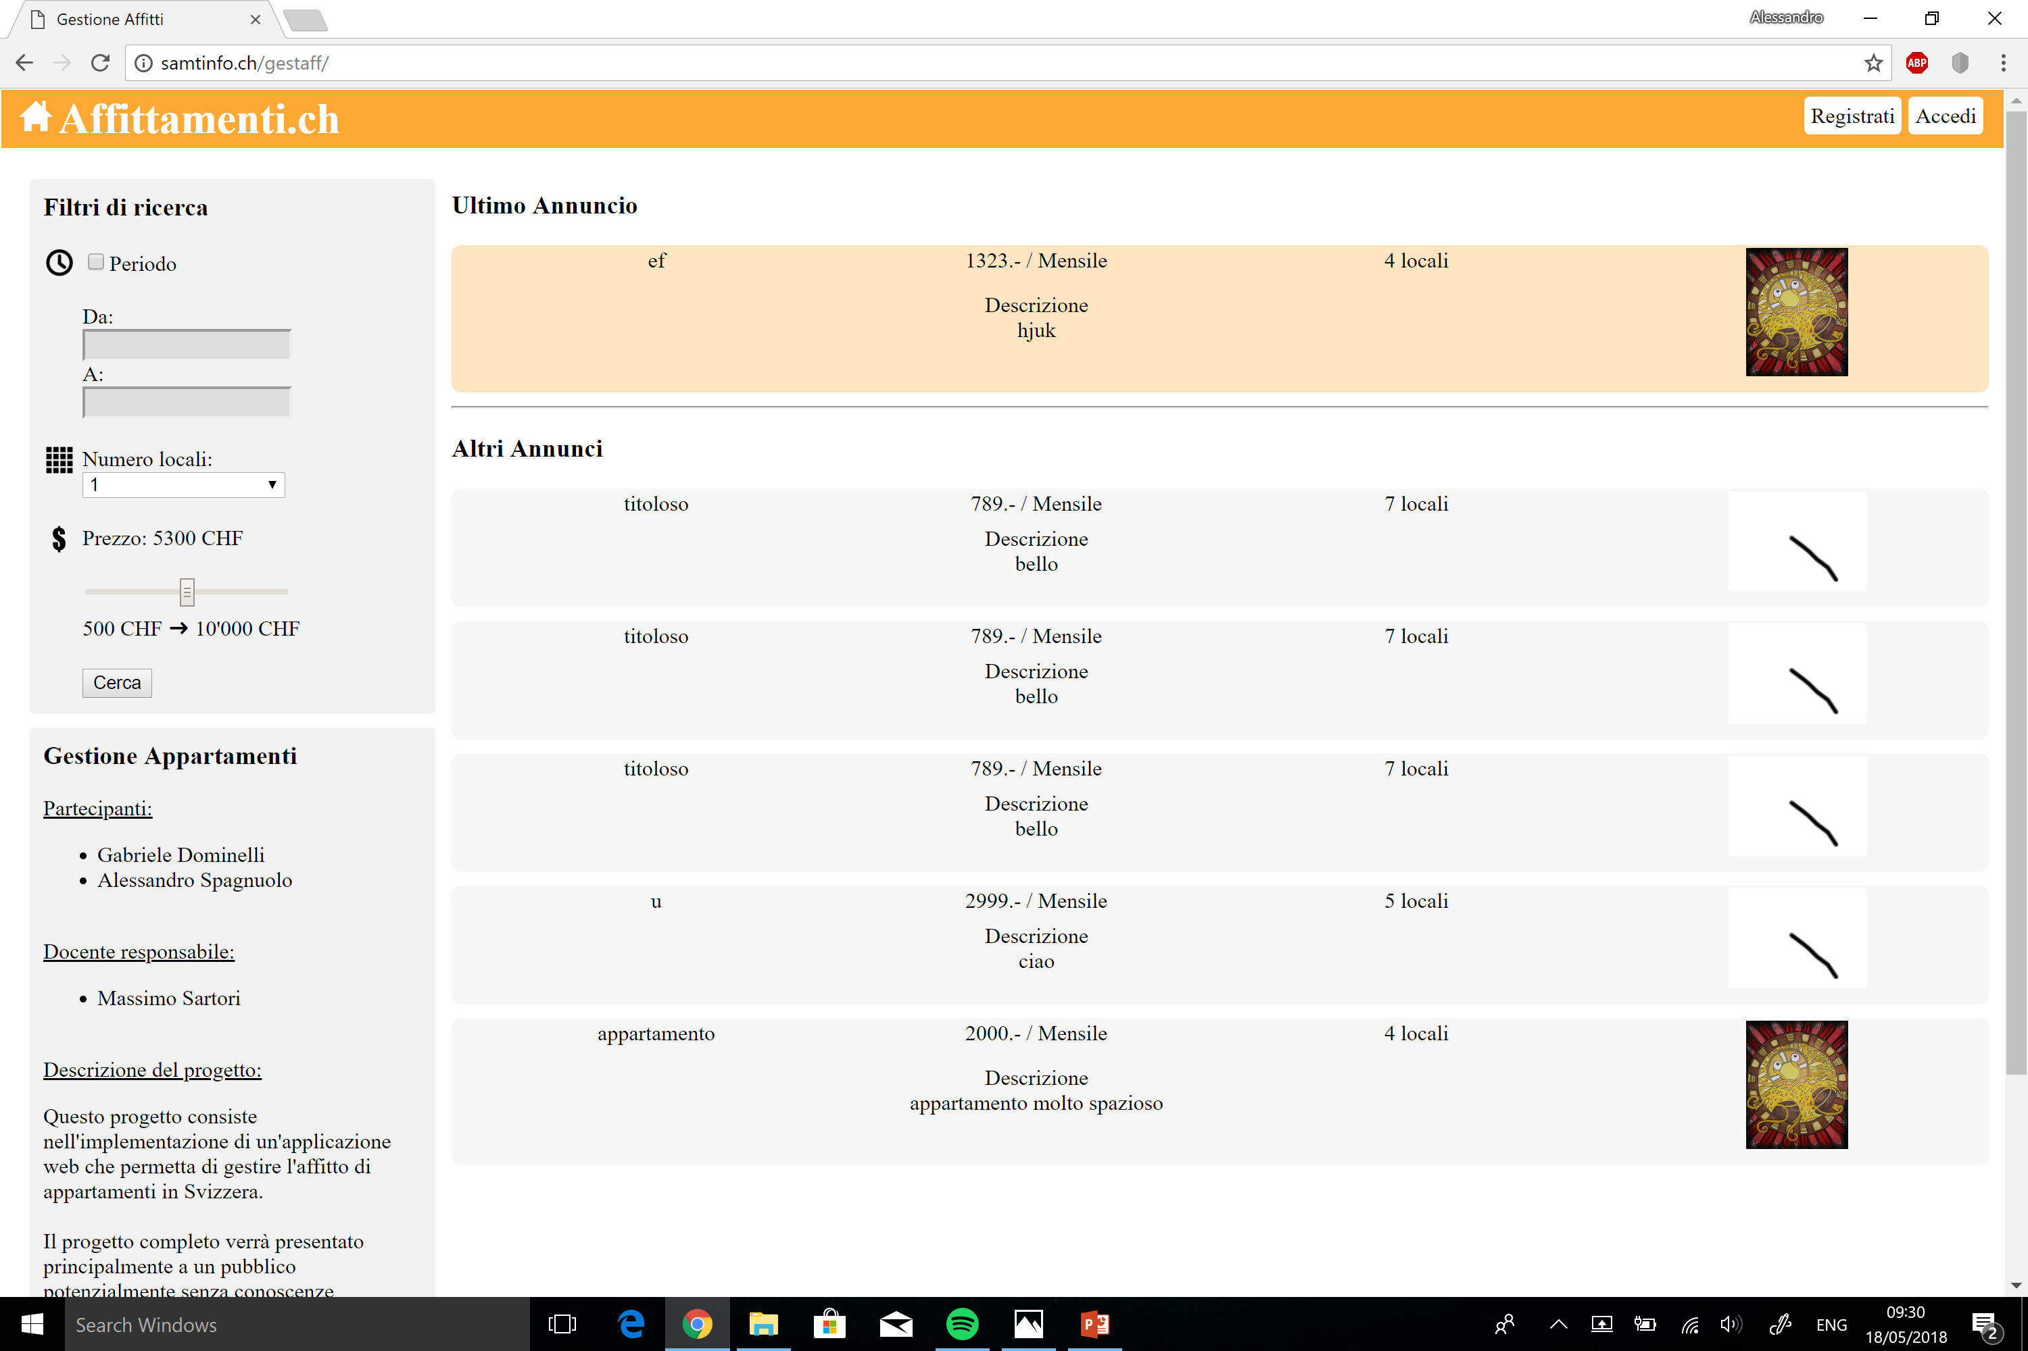
indice
Scopo
Tempistiche
Requisiti
Progettazione
Implementazione

Slide 3

scopo
Sito web
Gestione di affitti di appartamenti
Gestione di diversi account

Slide 4
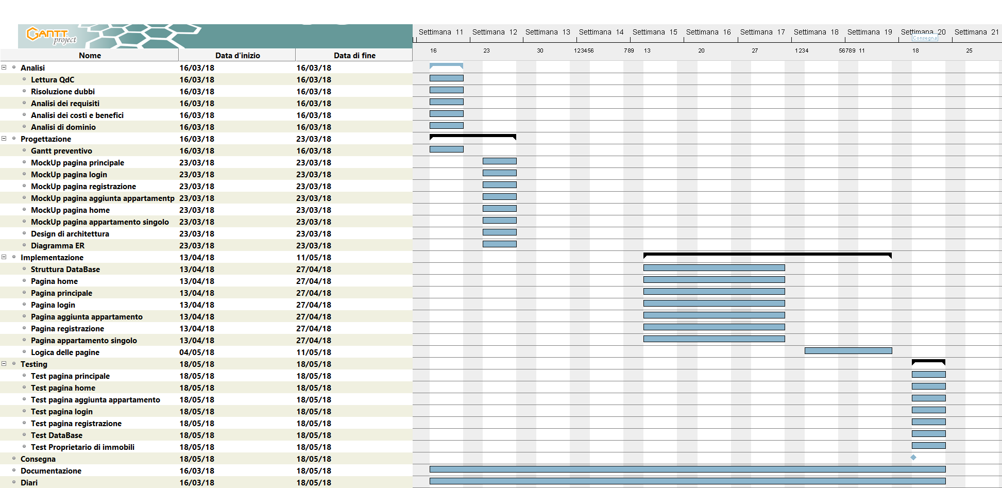
tempistiche

Slide 5
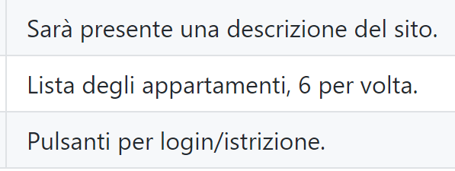
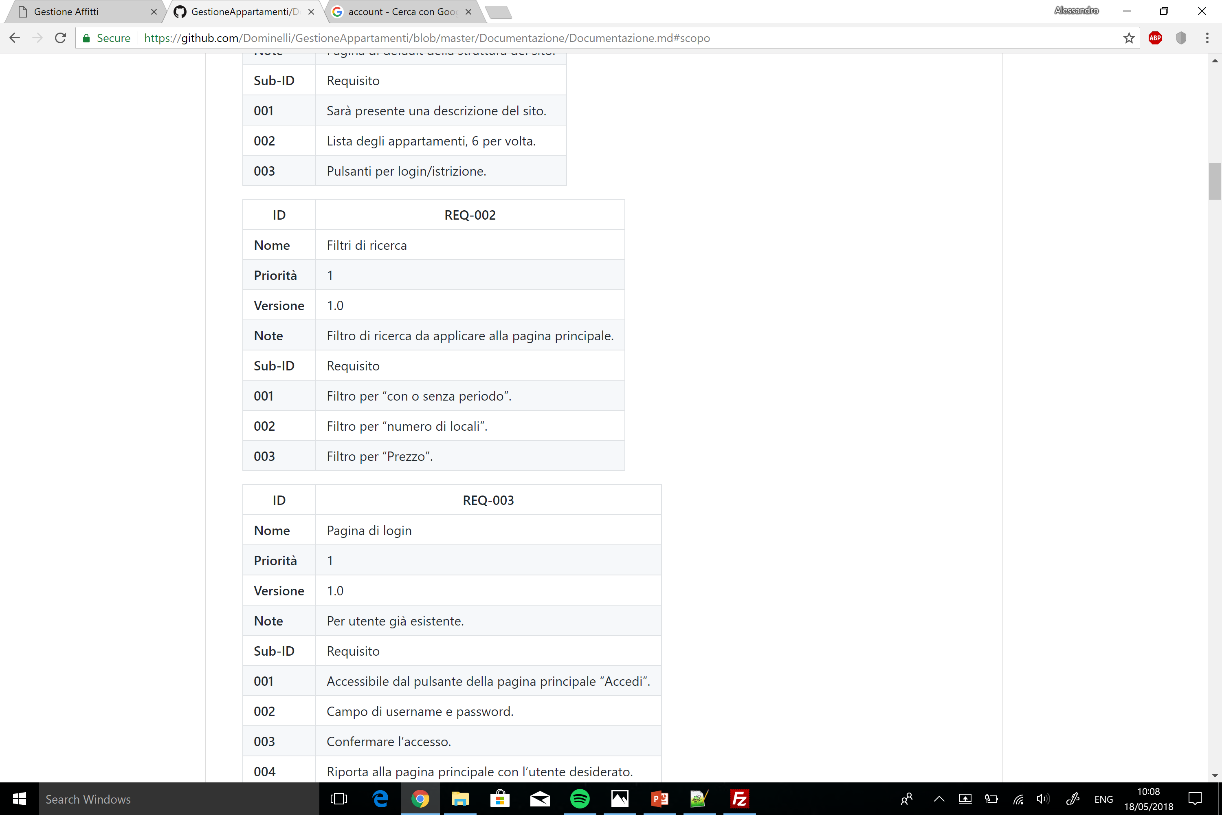
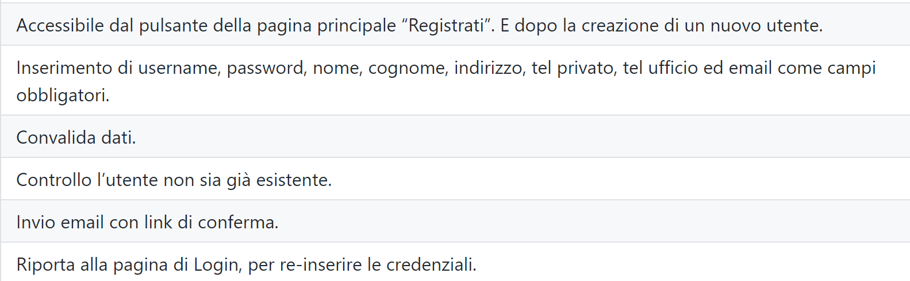
Requisiti
Pagina principale
Filtri di ricerca
Registrazione utente

Slide 6

Progettazione
Vari mockup
Schema E-R database

Slide 7
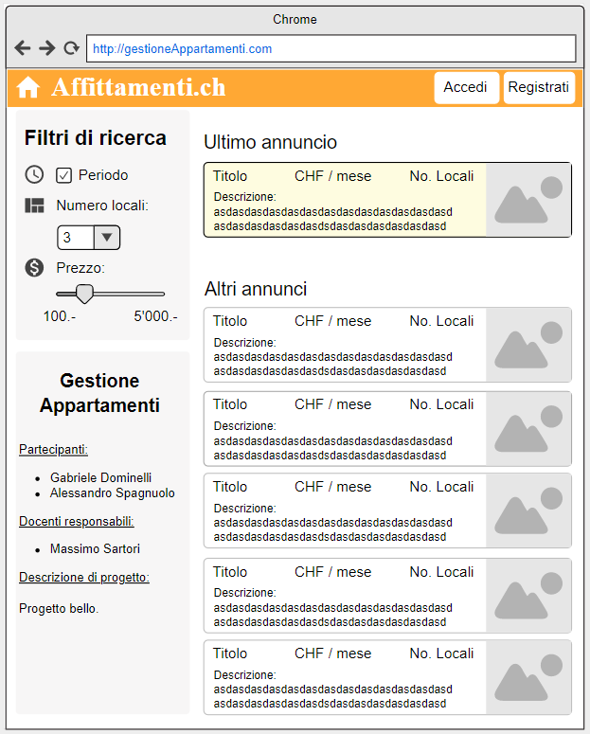
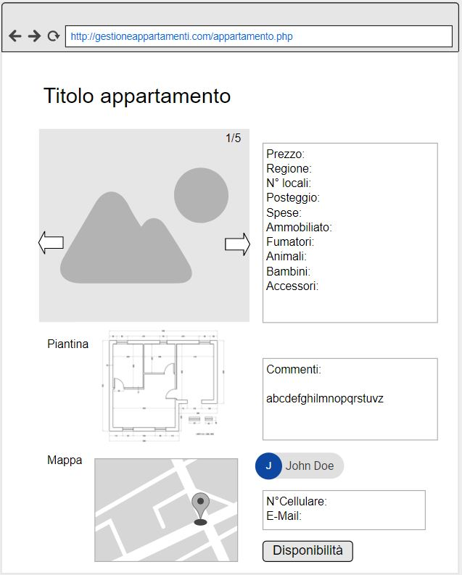
Mockup
Pagina principale
Visualizzazione appartamento

Slide 8
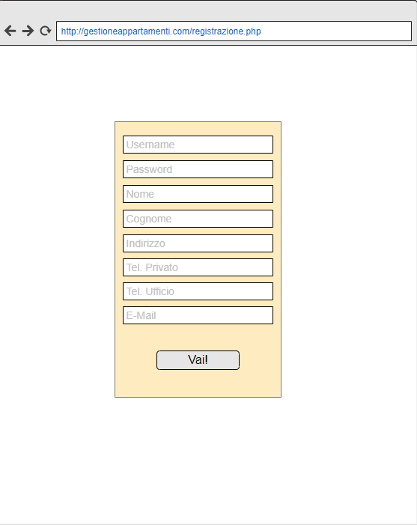
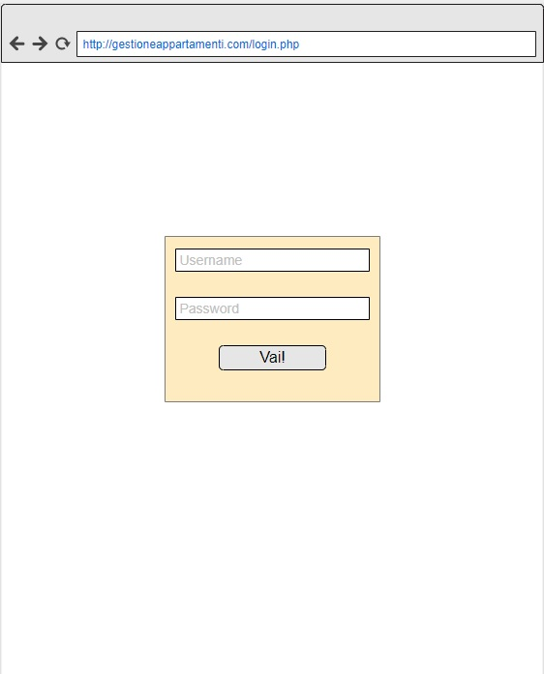
Mockup
Registrazione
Login

Slide 9
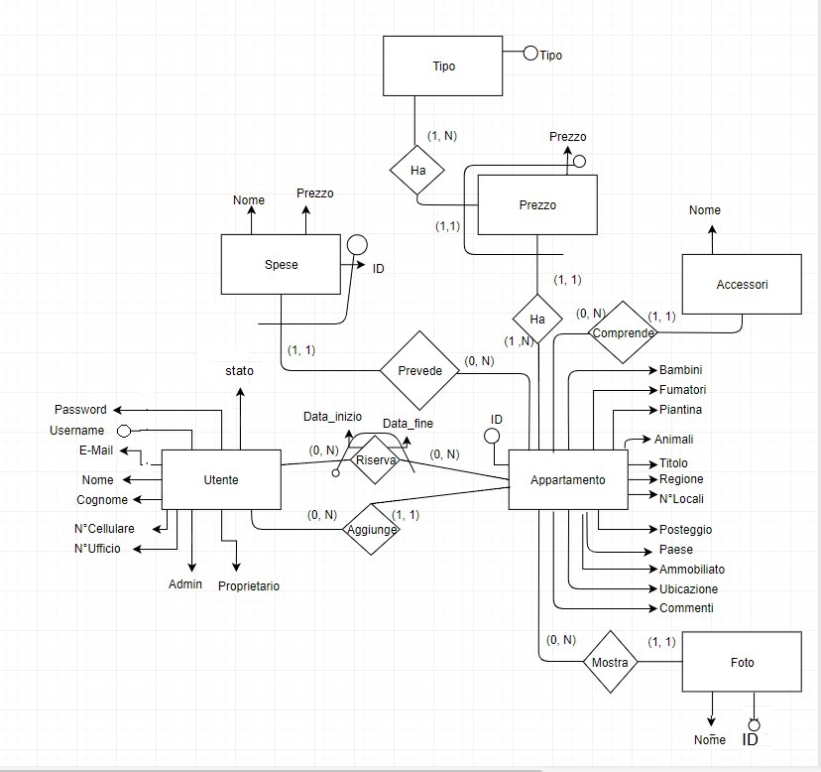
Schema e-r
Tabelle:
Utente
Appartamento
Foto
Accessori
Prezzo
Tipo
Spese

Slide 10
implementazione
Pagina principale
Pagina di visualizzazione di un appartamento
Pagina di registrazione
Pagina di login
Pagina di aggiunta di un appartamento
Pagina di gestione delle riservazioni
MySQL PHP
PHP JavaScript
JavaScript HTML

Slide 11
Pagina principale
Accertazione dell’utente connesso → Header dinamico
Filtri di ricerca in base a:
Periodi di disponibilità: da, a
Prezzo Massimo
Numero di locali
Lettura degli ultimi 6 appartamenti immessi
- o -
Lettura degli appartamenti tramite il file “filter.php”
Ogni appartamento a schermo, reindirizza con un link ad il suo appartamento nel dettaglio

Slide 12
Pagina di visualizzazione appartamento
PHP
$nomeSpesa = array();
$prezzoSpesa = array();
$sql = "select nome, prezzo from spesa where id_appartamento= '".$id."'";
$r = $conn->query($sql);
if ($r->num_rows > 0) {
//output dei dati di ogni riga
while($row = $r->fetch_assoc()) {
array_push($nomeSpesa,$row['nome']);
array_push($prezzoSpesa,$row['prezzo']);
}
}
HTML
<td>Accessori:<div id="accessori"></div></td>
JavaScript
var accessori = ['<?php echo implode("','",$accessori);?>'];
for(var i = 0; i < accessori.length; i++){
document.getElementById("accessori").innerHTML += "<span>"+accessori[i]+"</span><br>";
}

Slide 13
Pagina di Registrazione
Form HTML
Controllo dei vari campi
Aggiunta al database con stato 0
Invio dell’email di conferma registrazione
Se l’utente conferma si modifica lo stato a 1

Slide 14
Pagina di login
Form HTML
Controllo dell’esistenza dell’account
Reindirizzamento pagina principale
$sql = "select username from utente where username = '".$username."' and password = '".$password."' and stato = 1";

Slide 15
Pagina di aggiunta appartamento
$total = count($_FILES['Foto']['name']);
for($i=0; $i<$total; $i++) {
$foto = addslashes(file_get_contents($_FILES['Foto']['tmp_name'][$i]));
$sql = "INSERT INTO foto(foto, id_appartamento) VALUES ('{$foto}', $id)";
//controllo che la query non dia errori
if ($conn->query($sql) === TRUE) {
}
//altrimenti stampo l'errore
else {
echo "Error: " . $sql . "<br>" . $conn->error;
}
}
Form html PHP
PHP MySQL
Vari insert per le varie tabelle
Reindirizzamento pagina principale

Slide 16
Pagina di gestione riservazioni
In base all’utente, verranno mostrati gli appartamenti che possiede.
Con il bottone «Cerca riservazioni» è possibile analizzare le riservazioni già presenti per quel appartamento.
Dopo aver analizzato un appartamento a piacimento, è possibile aggiungere una riservazione aggiuntiva.

Slide 17
ConsideRazioni

Slide 18
GRAZIE

